Slide 1
Chelka qirqish uchun birinchi mijozning hohishiga qarab, yoki uning yuzini tuzulishiga qarab tanlanib qirqiladi

Slide 2
Chelka qirqish har qoim modada bulgan
Chelka qirqish har qoim modada bulgan
3. Chelka qirqishini turlari har - hil.

Slide 3
Chelka qirqishini turlari har - hil.

Slide 4
. Kalta chelka pishonasi kattalarga tugri keladi

Slide 5
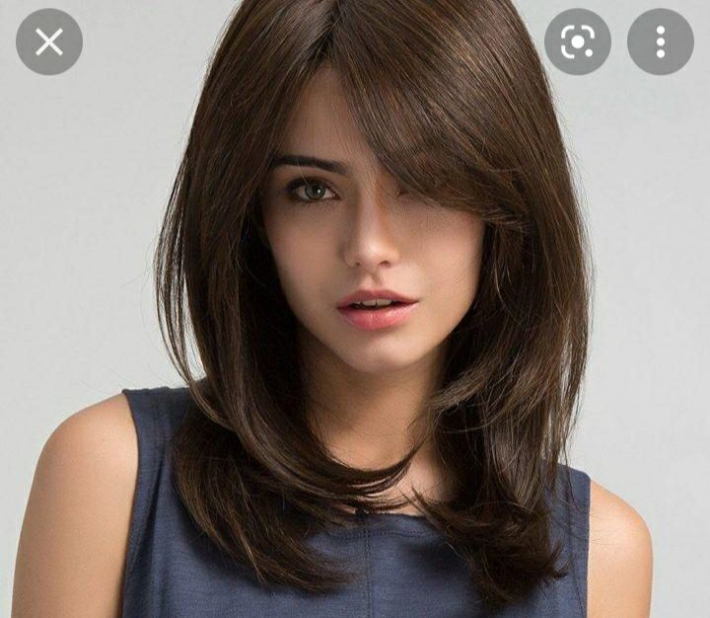
Uzun chelka pishonasi kichkinalarga tugri keladi.
.

Slide 6
Mijozlar kuproq chelkalik soch turmaklari yoki soch qirqishini hohlaedi

